Slide 1
ТРЕНАЖЁР ДЛЯ МОЗГА IGZOM©
УНИВЕРСАЛЬНЫЙ, СПОРТИВНЫЙ.

Slide 2
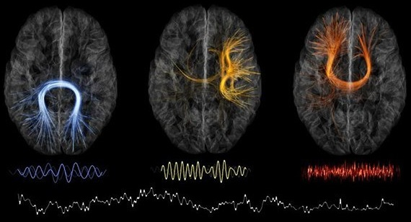
Инновации и спортивные победы невозможны без левой руки и ноги.

Slide 3
Плавание считалось в античности одним из наиважнейших умений человека. «Он не умеет ни читать, ни плавать», — так говорили, желая подчеркнуть чью-либо вопиющую необразованность и никчемность.
Занятия плаванием оказывают огромное благотворное психологическое и психофизиологическое воздействие на человека, опосредованное синхронной работой мышц конечностей опорно-двигательного аппарата. Синхронная деятельность рук и ног, особенно воспроизводимая со сменой стиля двигательных актов, полезна для работы мозга человека, способствует эффективному развитию лобных долей, которые всецело ответственны за умственное развитие, функции физиологического программирования и контроля человека.

Slide 4
Развивающаяся во время регулярных занятий плаванием способность продуктивно переключаться на решение различных задач, а также способность к самоорганизации и планированию позволяет занимающемуся научиться свободно и инновационно мыслить, избегать стресса, находясь в стремительном ритме современной жизни.
Тренируемая с помощью плавания возможность быстро переключаться и результативно действовать обеспечивается растущим количеством активируемых нейронов. Это ведет к прогрессу физиологических изменений, в результате которых возрастает точность действия, скорость и вариативность его выполнения в различных ситуациях. Этот феномен эффективно используется в учебно-тренировочном процессе спортсменов в игровых командных видах спорта, которым необходима высокосформированная ситуативная результативность, проявляемая в заданном лимите времени.

Slide 5
Интервальный тренинг при занятиях плаванием (чередование быстро-медленно) по эффективности нагрузки (350-600 ккал / 0, 5 часа при весе около 70 кг) может быть сравним с такими физкультурно-оздоровительными и спортивными видами как интенсивный бег (280-535 ккал), езда на велосипеде (254-560 ккал), силовая тренировка на тренажерах (259-420 ккал) и многими другими, не говоря уже о пользе для сердечно-сосудистой, дыхательной и других систем организма (VE, VA, BF, VT и др.). В этом спектре занятия плаванием стоят в ряду наиболее популярных видов оздоровительной активности.

Slide 6
Плавание, как вид физической нагрузки обладает особым эффектом, оказываемым на стиль жизнедеятельности современного человека любого возраста: от формирования основных двигательных навыков до эффективного использования в лечении различных видов заболеваний. Занятия становятся наиболее востребованными людьми различных возрастных групп, которые достаточно часто начинают предпочитать их бегу или тренировке в тренажерном зале. Это связано с неблагоприятными воздействиями при продолжительных и регулярных нагрузках на суставы, связочный аппарат и позвоночник: например, смещение межпозвоночных дисков при неправильной технике, растяжение мышц паравертебральной зоны поясницы, перерастяжения, рефлекторные спазмы, микротравмы волокон, последствия ударной нагрузки и т.д.

Slide 7
В настоящее время возможность регулярных занятий бегом ограничена также такими неблагоприятными факторами как загрязненность воздуха бензпиреном, оксидом и диоксидом азота, формальдегидом и другими вредными веществами на уровне 1-1,5 ПДК (Москва), 0,75-1,2 ПДК (Санкт- Петербург), а опасное загрязнение свинцом превышает ПДК в 5-10 раз. Загрязненность воздуха в других городах также имеет тенденцию к нарастанию. Нетрудно догадаться, сколько вредных веществ может поглощать человек во время занятий оздоровительным бегом и велопрогулок.

Slide 8
К сожалению, при занятиях плаванием присутствует фактор вредных веществ. Регулярные занятия в хлорированной воде бассейнов могут привести возникновению генотоксичности (повреждению ДНК, вызывающему рак), а также вызывать респираторные заболевания, не говоря уже о том, что случайные заглатывания воды способны спровоцировать острые кишечные инфекции. Даже при альтернативном способе очистки и обеззараживания воды в крытых бассейнах способом озонирования далеко не исключает фактор вредоносного воздействия, исходя из того, что озон причислен к особо опасным веществам и небольшое превышение его концентрации отрицательно сказывается на функционировании дыхательной и выделительной систем организма. К тому же бортики, поручни, душевые, находящиеся в бассейне являются местом размножения многих бактерий, в том числе и онихомикоза (грибковой инфекции) – встречающемуся, сложно поддающемуся лечению заболеванию с часто возникающей периодичностью в условиях влаги.

Slide 9
Желательно помнить, что плавательный бассейн - это бизнес, основная задача которого извлечение прибыли в качестве основной цели своей деятельности. Санитарная обработка, замена воды и фильтров лишь на совести владельцев.
Регулярные посещения бассейна могу вызвать неблагоприятные последствия здоровью занимающихся. Для лиц зрелого и пожилого возраста эти последствия могут быть более губительными вследствие снижения иммунитета, а также системных и клеточных возрастных изменений.
Помимо этого, в настоящее время нарастает проблема финансовой доступности данного вида физкультурно-оздоровительной деятельности для широкой массы населения, а большинство естественных водоемов просто экологически не позволяют насладиться плаванием в естественных сезонных условиях.

Slide 10
Естественные водоемы в сезонный период небезопасны для организма и его функций при систематических и даже разовых занятиях плаванием. Об этом свидетельствуют периодические сводки санитарно-эпидемиологических служб, следящих за статистикой качества вод, ее микробиологическими и санитарно-химическими показателями (в России наиболее подходящим с точки зрения экспертизы признан лишь пляж и прилежащий водоем в районе поселка Янтарный в Калиниградской области).

Slide 11
Прибегая к выбору малозатратных широкодоступных видов физкультурно-оздоровительной деятельности, таких как оздоровительные ходьба и бег, многие с возрастом приходят к выводу о невозможности регулярных тренировок, которая объясняется наличием ударной нагрузки на общее состояние позвоночного столба, становясь со временем небезопасной. Таким образом, принцип систематичности, который важен при регулярных занятиях спортом и оздоровительными видами физической активности, становится труднодостижимым, что может вызывает неудовлетворенность, безысходность и возрастной стресс, которые не позволяют жить в стремительном современном ритме.

Slide 12
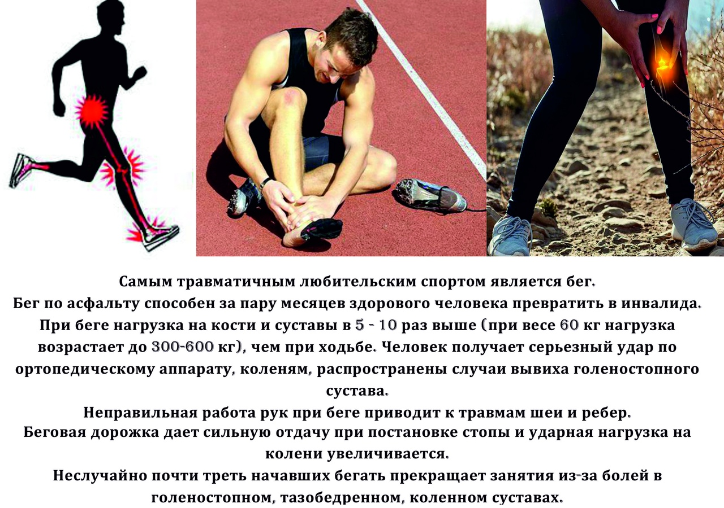

Slide 13
Плавание неизменно остается в ряду одних из первых эффективных физкультурно-оздоровительных средств для людей различных возрастных групп, а также для контингента подлежащего специфической дифференциации по различным признакам: беременных женщин, лиц, находящихся на реабилитации, малышей и пр. Является необходимым релаксационным средством восстановительного периода спортсменов практически во всех видах спорта, а также людей, самостоятельно занимающихся в спортивных клубах, залах, секциях. Оказывает специфическое плодотворное воздействие на тренированность лобных долей мозга являясь одним из ценнейших средств не только совершенствования двигательной гармонии правых и левых верхних и нижних конечностей опорно-двигательного аппарата человека, но и, что особенно важно, асоциального и деструктивного поведения в социуме.

Slide 14
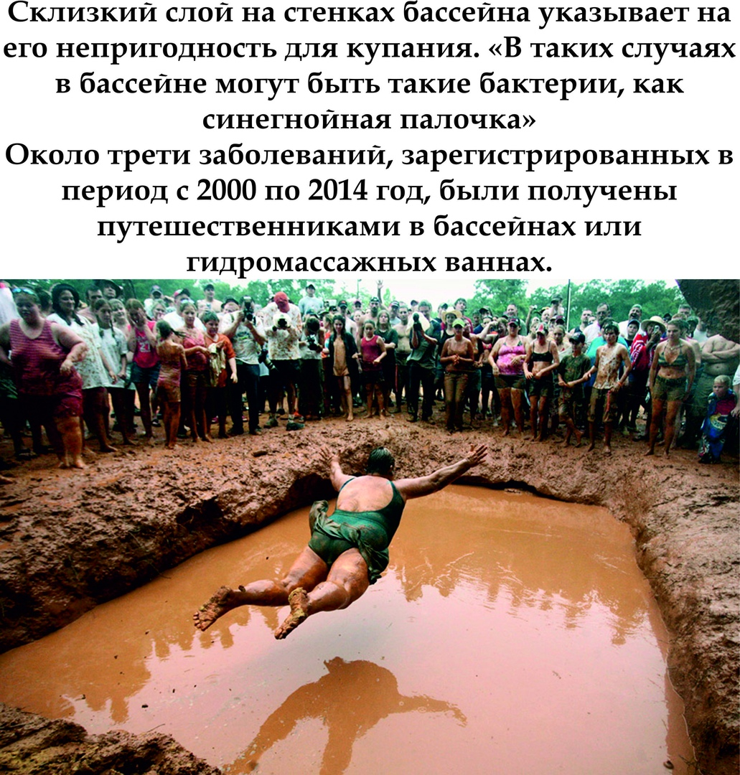

Slide 15
Компактным, бюджетным и более эффективным решением для тренировок является тренажёр для мозга IGZOM (рис. 1), который может быть успешно использован в качестве альтернативного средства физической нагрузки, а также физического, психофизиологического и оздоровительного совершенствования, получаемых при занятиях плаванием. Конструкция тренажера позволяет не только воспроизводить кинематическую структуру циклических движений (равнозначных различным техникам плавания), но и успешно влиять на совершенствование психофункциональных особенностей, улучшающих состояние здоровья, деятельность мозга, координационные способности занимающихся различного возраста. Комплекс всевозможных циклических и вращательных движений, предусмотренных органичной конструкцией тренажера (позволяет заниматься лицам различных групп и возрастов) способствует активации обменных процессов и процессов нейрорегуляции, что особенно важно перед планированием беременности (а также в послеродовой период), для детей, людей пожилого возраста. Положение «лежа» во время занятий уменьшает и нивелирует поток эфферентных импульсов к эффекторам, определяющим работу мышц при сохранения определенной позы и компенсационно-гравитационном равновесии.

Slide 16
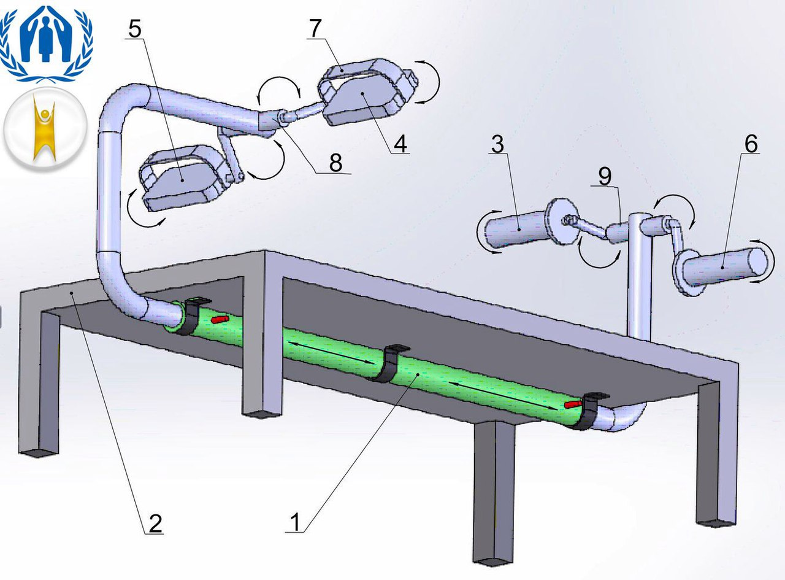
Рис. 1 Тренажер для мозга IGZOM (патент № 143631), где: 1) телескопическая рама с
основанием; 2) скамья; 3 и 6) педали для рук; 4, 5) педали для ног; 7) ножной хомут для
крепления ног; 8 и 9) механизмы настраиваемой фиксации направления движения рук и ног

Slide 17
Помимо этого, регулярные тренировки на тренажере IGZOM позволяют усовершенствовать техническую подготовку спортсменов, занимающихся командными игровыми видами спорта (баскетбол, волейбол, футбол и т.п.). Тренировочные движения, выполняемые при занятиях на тренажере, способствуют развитию церебральных межрегиональных связей, включая взаимодействие правого и левого полушария мозга, обеспечивая рост активируемых нейронов и увеличение процента образующихся при этом межполушарных функциональных связей, а также феномен сдвига полушарного контроля, который впоследствии может быть продемонстрирован спортсменом посредством креативных решений технико-тактических задач.

Slide 18
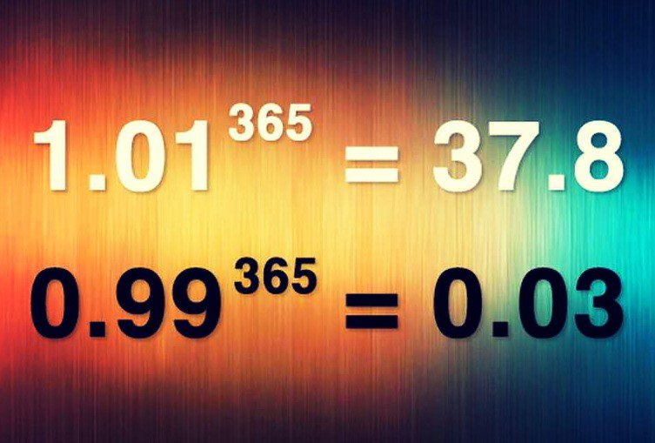

Slide 19
Не только инновации технико-тактических действий спортсменов являются результатом регулярных тренировок на тренажере IGZOM: идентичный уровень развитости правых и левых конечностей на физическом, психофизиологическом и функциональном уровнях помогают человеку преодолевать ассоциативные паттерны, предоставляя ему возможности осознания и реализации в собственной жизни новизны, альтернатив и всевозможных степеней свободы. Это подтверждается исследованиями о взаимосвязи функциональности симметричных конечностей и функциональности мозговой деятельности человека (мультидекстр) в контексте осознания, принятия и продуцирования человеком инноваций и интенцональности как факторов личностного совершенствования.

Slide 20
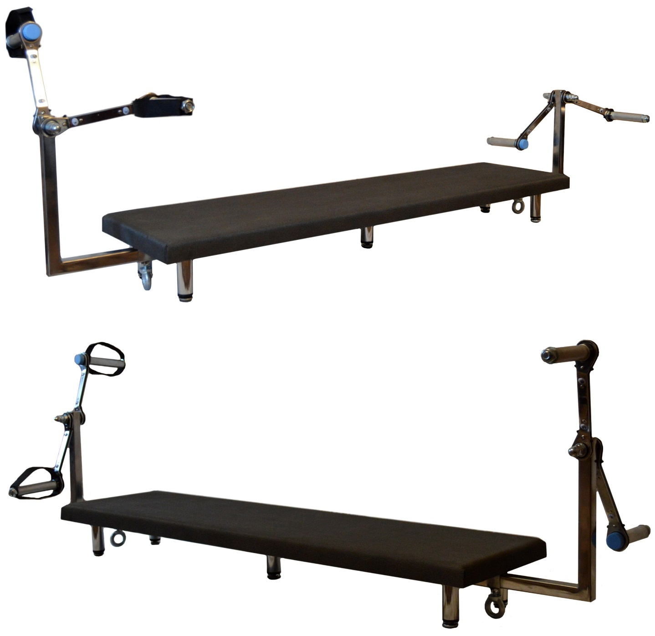

Slide 21
Следует отметить, что положительный развивающий эффект регулярных занятий на тренажере IGZOM далеко не исчерпывается научной новизной в тренировочной деятельности спортсменов. Физиологическая развитость левой руки и ноги, достигаемая с помощью регулярных тренировочных занятий на тренажере, оказывает огромное влияние на функционирование префронтальной коры, что позволяет человеку понимать инновации, позитивно воспринимать инновации и, что самое главное, самостоятельно создавать инновации. Физиологическая развитость левой руки и ноги не только способствует сохранению высокого познавательного уровня, но и формирует осознанное восприятие инновационности и новизны как средств самосовершенствования и саморазвития вследствие приобретаемой во время тренировок способности лобных долей выстраивать нейронные модели как предварительное условие самой инновации – того, что еще пока не существует, но что Вы непременно хотите осуществить.

Slide 22
Необходимо отметить, что данные процессы не только активируют регуляцию во всех мышцах организма, но и оказывают положительное воздействие на психические функции, включая механизмы сознания и внимания.
Сдвиг полушарного контроля, обеспечивающий периодичность возникновения элементов реновации и инновационности в паттернах активации, позволяет вывести на совершенно новый уровень спортивного совершенствования и инновационной деятельности.

Slide 23
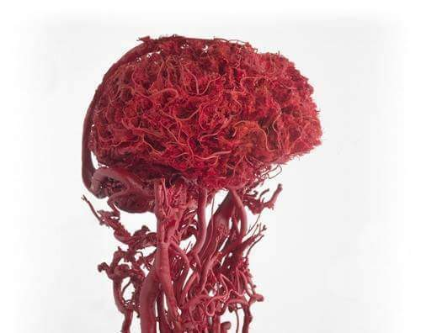

Slide 24
Вены мозга отличаются от вен других органов тем, что они лишены клапанов и их стенки тоньше и нежнее.
В сером веществе как головного, так и спинного мозга все процессы жизнедеятельности клеток идут более активно, чем в белом веществе. Поэтому и кровоснабжение серого вещества лучше, обильнее, чем белого. Мелкие сосуды, находящиеся непосредственно в мозговой ткани, в сером веществе образуют густую узкопетлистую сеть, а в белом - широкопетлистую. Только в одном мозговом веществе полушарий, например, непрерывная капиллярная сеть достигает общей протяженности до 120 км.
Измерения размеров кровотока показывают, что в течение 1 минуты через сосуды головного мозга человека протекает около 1,5 л крови.
При активной работе, особенно умственной, крови к мозге приливает значительно больше, чем в состоянии покоя. Во время сна, например, общее количество крови в мозге уменьшается почти на 40%.
Мозг чрезвычайно чувствителен к нарушениям кровообращения: всякое замедление притока и оттока крови быстро вызывает нарушение деятельности мозга.

Slide 25
Экспериментальный анализ и использование тренажера IGZOM в практике физкультурно- оздоровительной деятельности, а также специальной спортивной подготовке показывают, что занятия на тренажере имеют положительный пролонгирующий физкультурно-оздоровительный эффект, доказывающий не только безопасность, но необходимость и полезность его использования в методике и практике физической культуры и спорта как с точки зрения совершенствования двигательной базы и формирования необходимых динамических стереотипов, так и с точки зрения богатства потенциала использования в процессе создания инноваций.

Slide 26
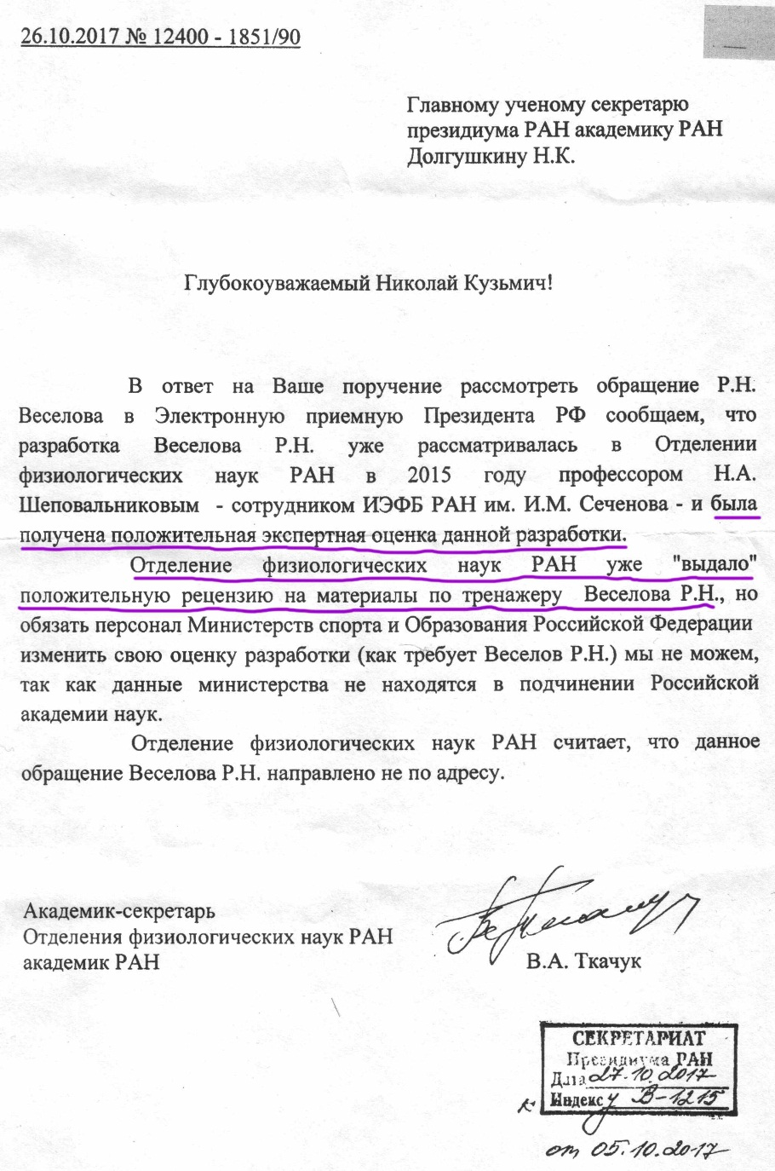

Slide 27
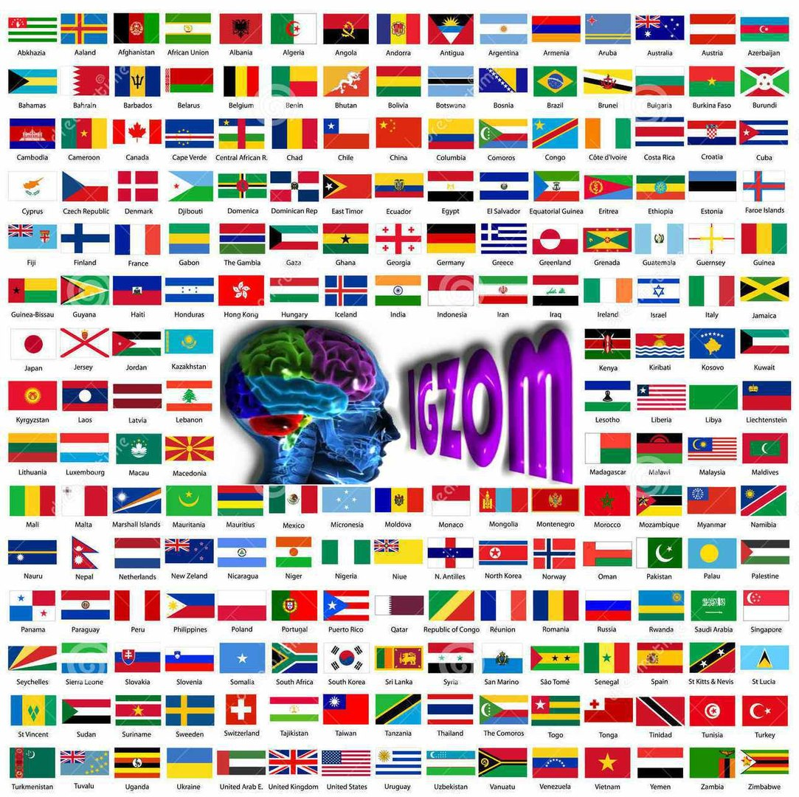

Slide 28
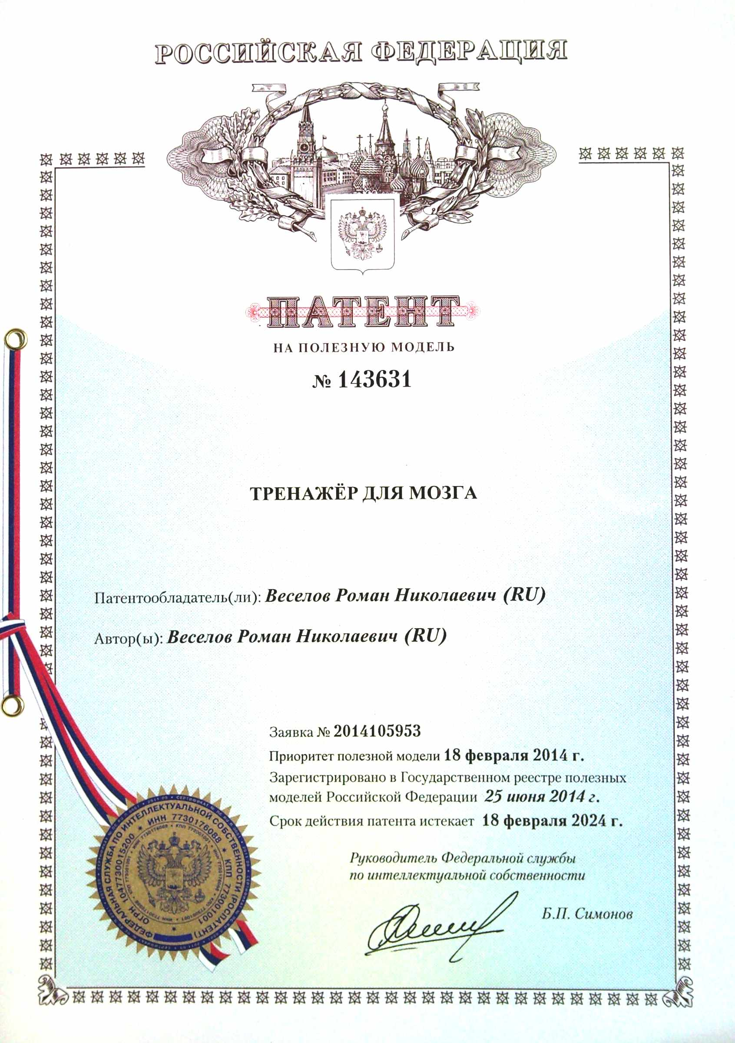

Slide 29
